Slide 1
LE DIVISIONI CON IL RESTO
La divisione non è infallibile. Ci sono divisioni esatte e divisioni con il resto. Non è sempre possibile dividere un insieme in parti uguali!
Ogni tanto bisognerà litigare!!!
Docente Castiello Raffaella Classi 2A e 2B Plesso Gianni Rodari

Slide 2
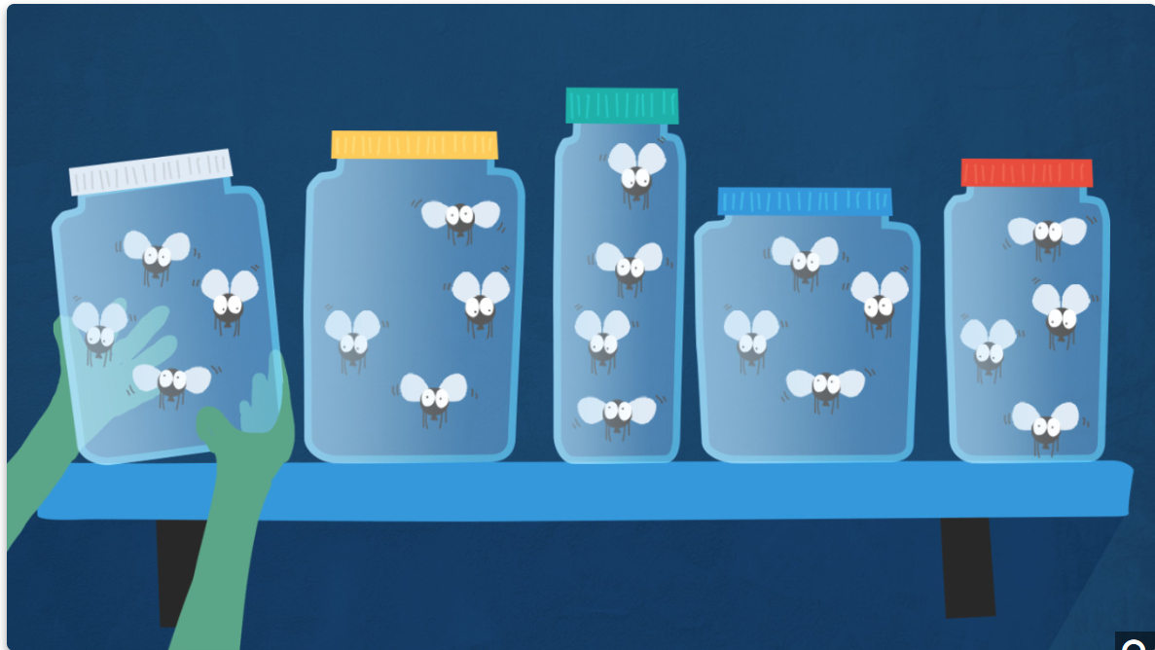
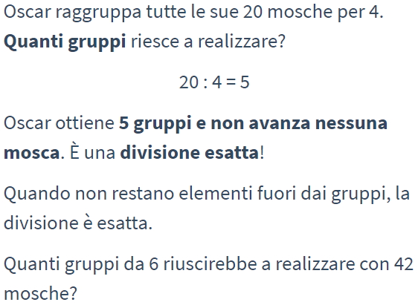
Ripetiamo……Le divisioni esatte

Slide 3
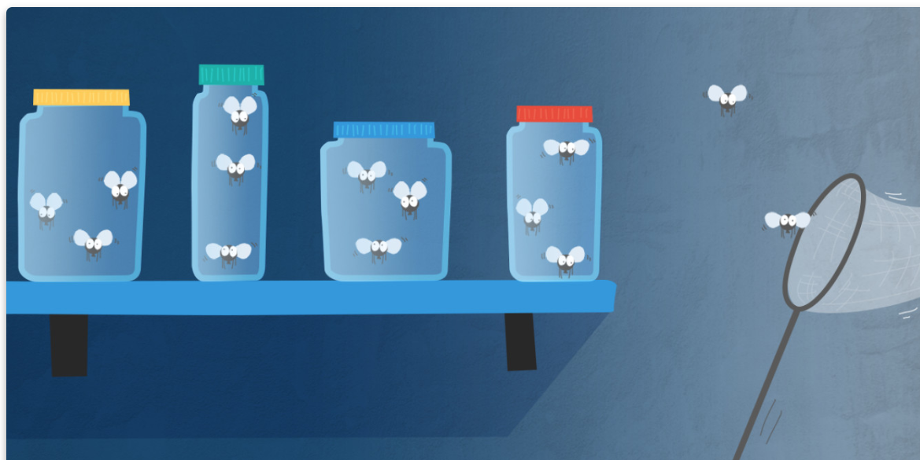
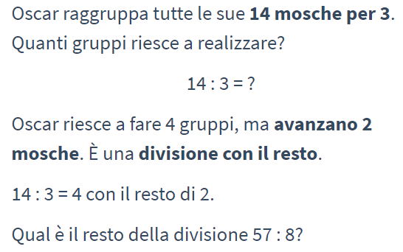
La divisione con il resto

Slide 4
Continuiamo con altre situazioni problematiche……… un po’ più golose!!! CUPCAKES

Slide 5
Eccoci…vi metto alla prova… vi dico solo che ………….e adesso continua tu sul quaderno!!!

Slide 6
https://youtu.be/Y1Mkg4QnuWg

